Slide 1
Тема урока «Позвоночные»
Учитель биологии:
Воробьева Валентина
Федоровна, г. Москва

Slide 2
Цель урока:
- продолжить формирование представлений о существенных признаках царства животных, в частности позвоночных животных, их строении, особенностях жизнедеятельности, местах обитания, их роли в природе и жизни человека.

Slide 3
Организационный момент.
А) Проверка готовности учащихся к уроку, отсутствующих.
Б) Назначение лаборантов.

Slide 4
Повторение домашнего задания
А) Разбор вопросов (устно) параграфа «Беспозвоночные».
Б) Выполнение заданий в рабочей тетради (письменно) – п.20
Форма работы – в парах.

Slide 5
Определение цели и задач урока
- О какой группе животных идет речь, если о них говорят, что у них имеется позвоночник(осевой скелет)? Каких животных сюда относят?
Чтобы ответить на этот вопрос, разгадайте загадки.

Slide 6
Загадки.
Не хожу и не летаю,
А попробуй догони!
Я бываю золотая.
Ну-ка, в сказку загляни!
Подрастала - хвост растила,
Подросла – светлее стала,
Хвост на «весла» поменяла.

Slide 7
3. Живет спокойно, не спешит,
На всякий случай носит щит.
Под ним не знает страха,
Гуляет … .
4. Вокруг ствола большой сосны
Шишки по снегу.
Здесь на кузнице затратил
Много сил проворный … .
5.Лежала между елками
Подушечка с иголками.
Тихонечко лежала,
Потом вдруг побежала.

Slide 8
Проблемный вопрос: «Что мы сегодня будем изучать на уроке?» Задачи урока:
Изучение признаков позвоночных ,
Исследование строения позвоночных,
Выявление жизнедеятельности позвоночных,
Какое значение имеют позвоночные,
Определение роли в природе Позвоночных

Slide 9
Название группы позвоночных животных | Особенности строения | Представители
Позвоночные животные | Имеют позвоночник, череп, защищающий мозг, челюсти, две пары конечностей. | Рыбы, земноводные, пресмыкающиеся, птицы, млекопитающие.
Рыбы
 | Обитают на суше и в воде, но размножаются только в воде.
 |  | Крокодилы, черепахи, змеи, ящерицы.
Птицы
 | Тело покрыто шерстью, теплокровные, рождают живых детенышей, вскармливают их молоком. Самые высокоорганизованные.

Slide 10
Самоанализ и самооценка.
) - Я понял(а), что рыб, земноводных, пресмыкающихся, птиц, млекопитающих объединили в одну группу потому, что … . Например, … - рыба, жаба - …, … - пресмыкающееся, … - птица, тигр - ….
Я доволен(льна) своими результатами, так как я сумел(а) правильно заполнить таблицу, внести в нее дополнения. А это значит, что я понял(а) тему …,
умею…,
запомнил(а) … .

Slide 11
Рефлексия
Составление «Синквейна»
Существительное «Позвоночные»
Два прилагательных ..., …
Три глагола …, …, … .
Фраза из 4-5 слов.
Ключевое слово.

Slide 12
Домашнее задание:
Домашнее задание.
А) Подготовить вопросы п.21.
Б) Составить кроссворд о птицах (по желанию).
Создать ребусы, загадки или сказки по теме «Позвоночные».

Slide 13
Приложения:
Вопросы к слайдам:
1) Какие особенности в строения можно выделить у представителей данного класса ?
2) Как организмы данного класса приспосабливаются к условиям внешней среды?

Slide 14
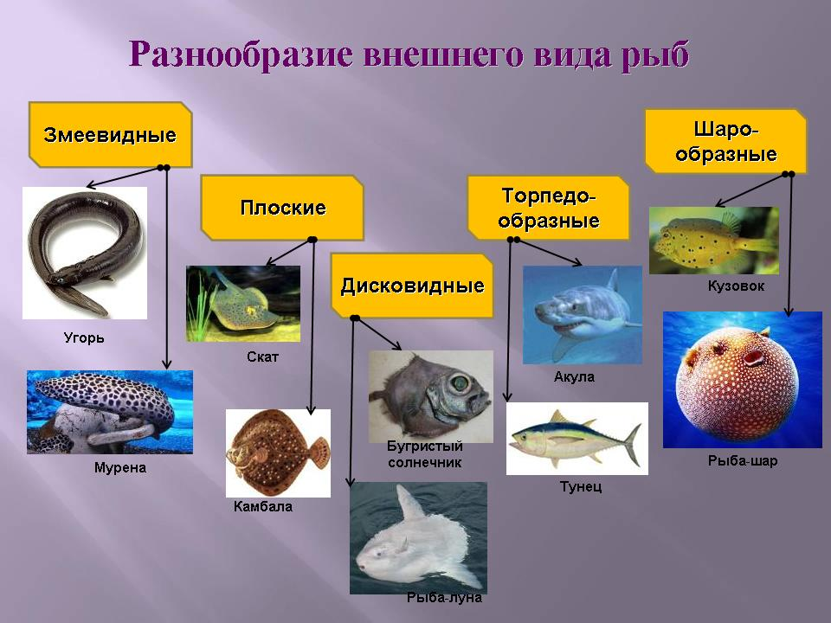
КЛАСС РЫБЫ

Slide 15
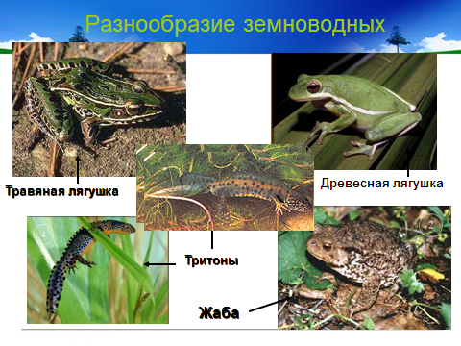
КЛАСС ЗЕМНОВОДНЫЕ

Slide 16
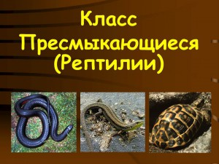
КЛАСС ПРЕСМЫКАЮЩИЕСЯ

Slide 17
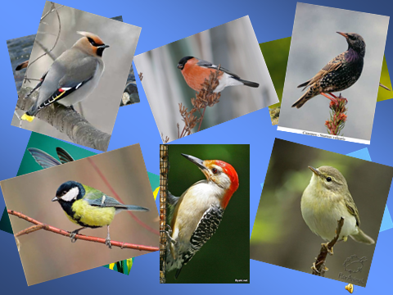
КЛАСС ПТИЦЫ

Slide 18
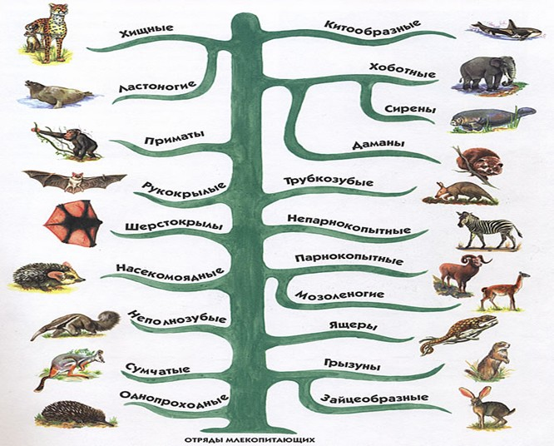
КЛАСС МЛЕКОПИТАЮЩИЕ

